Slide 1
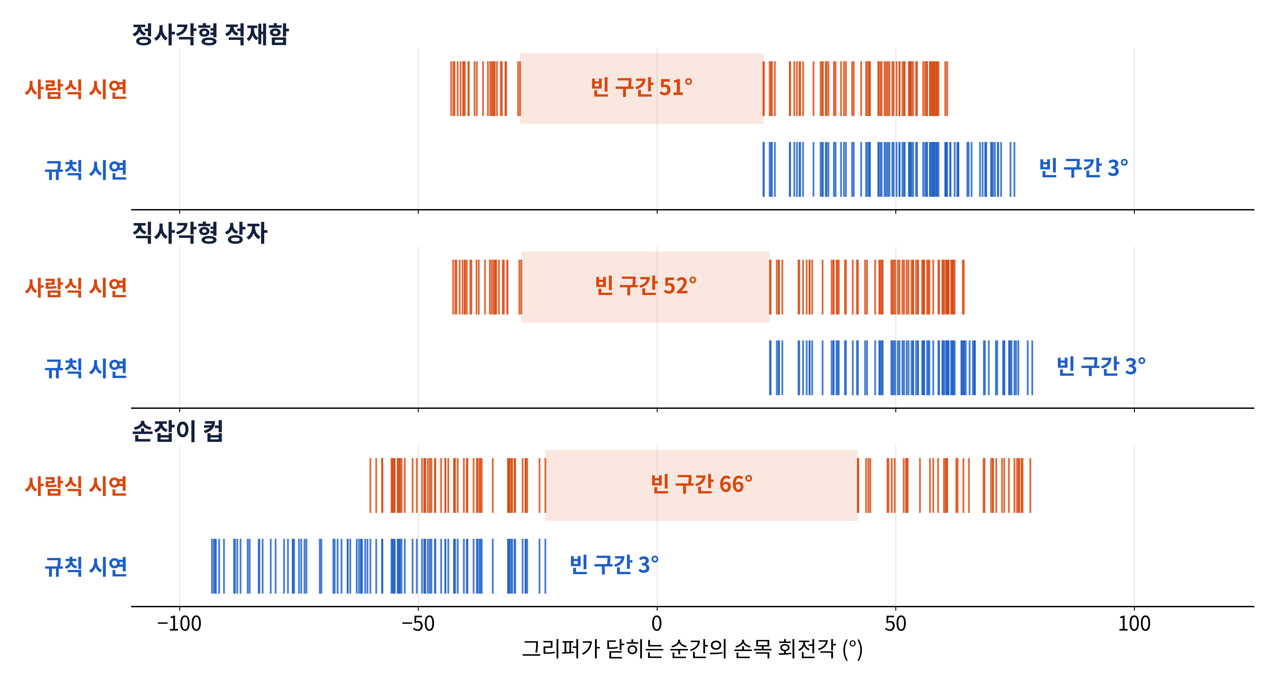
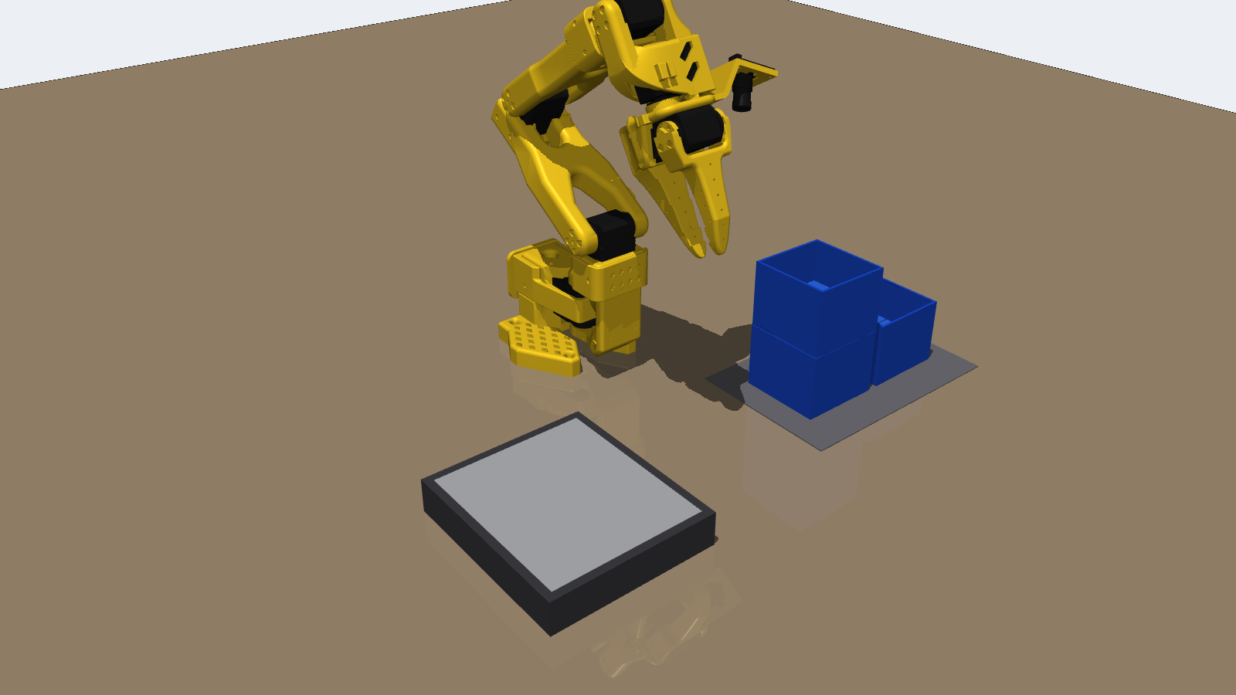
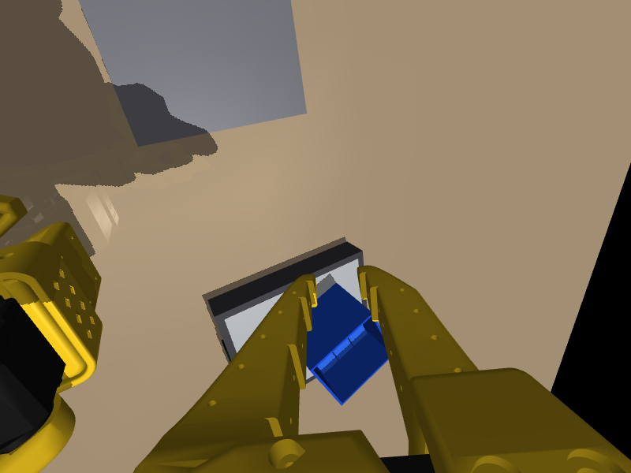
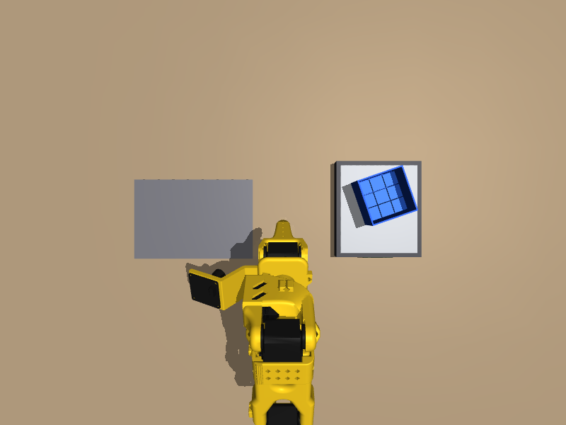
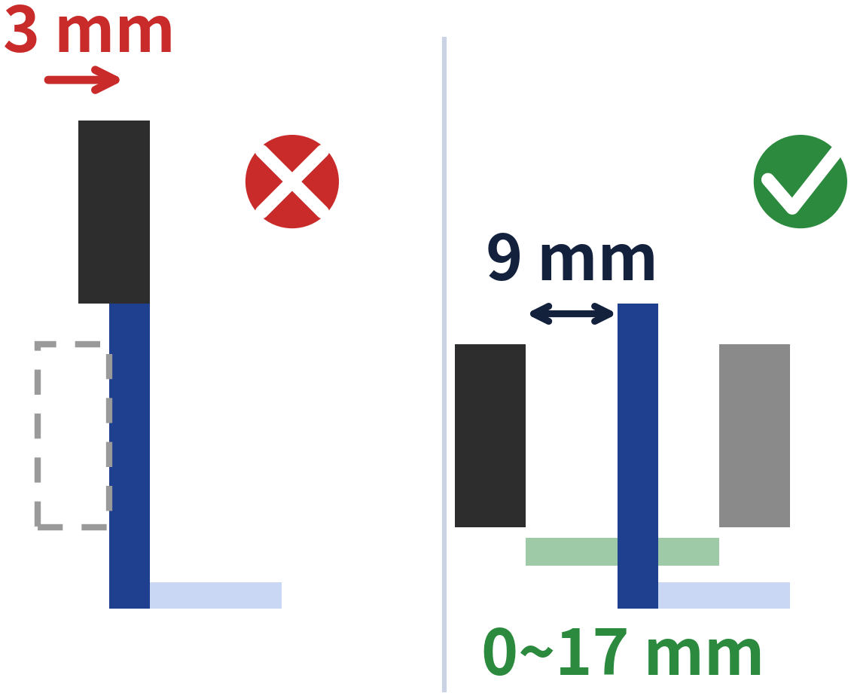
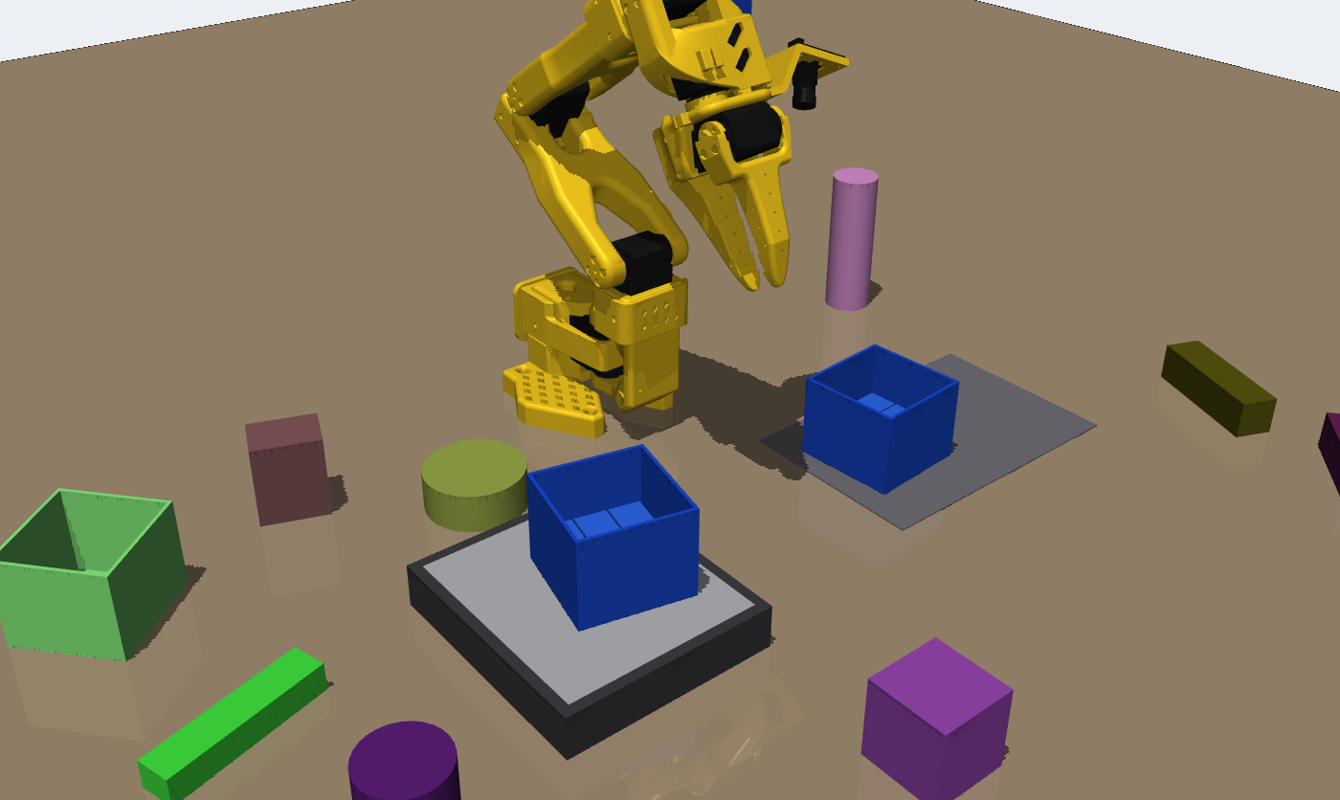
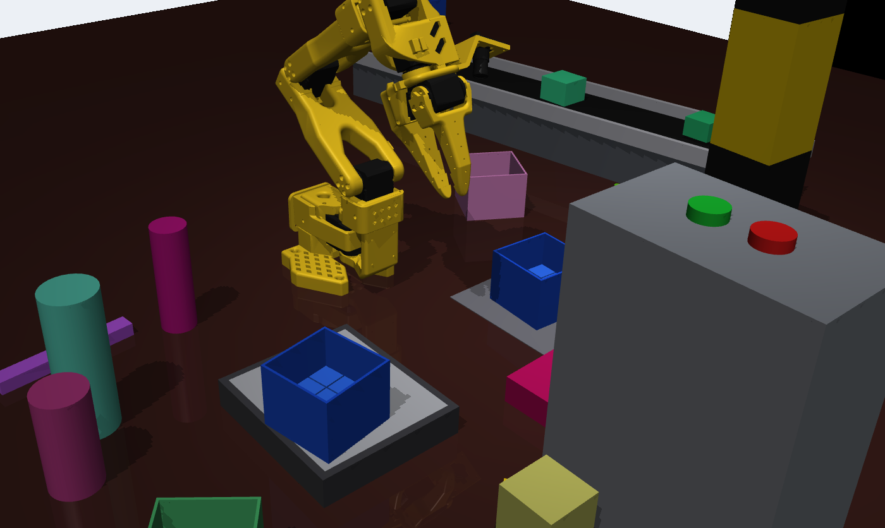
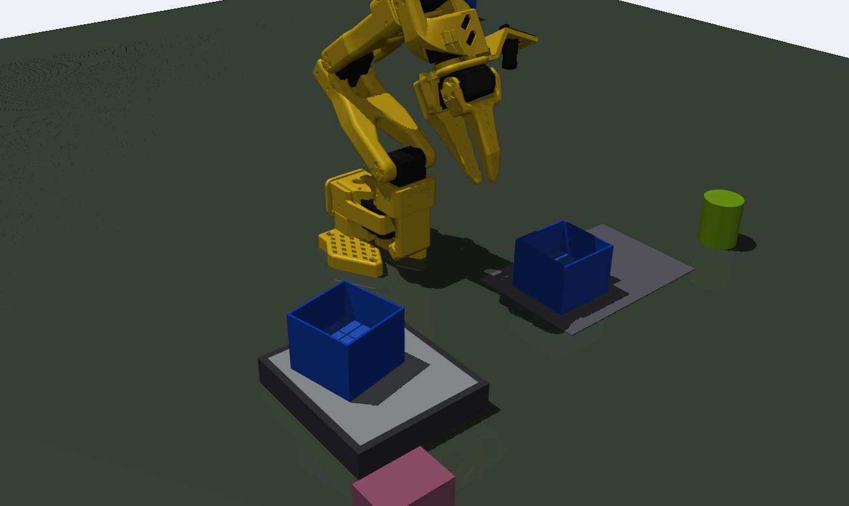
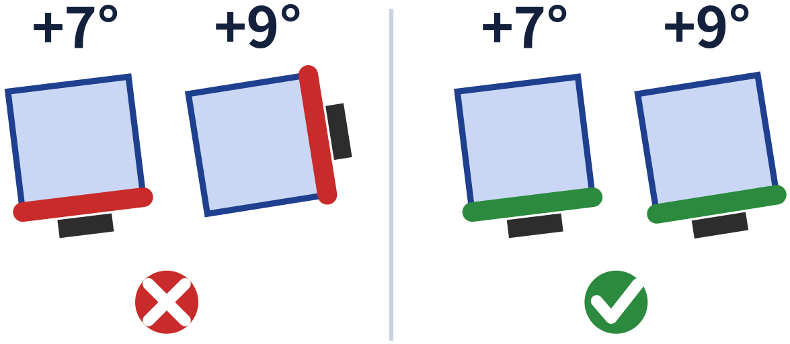
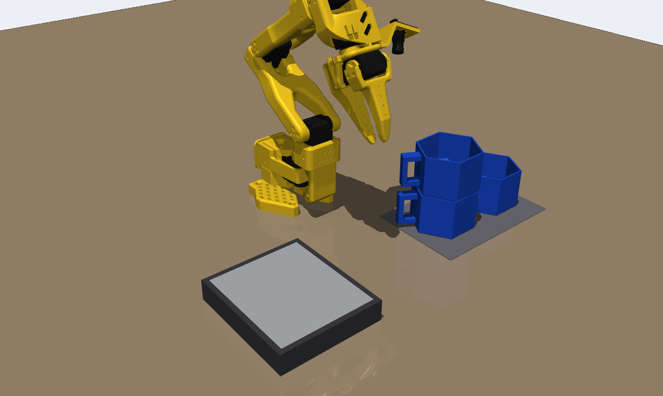
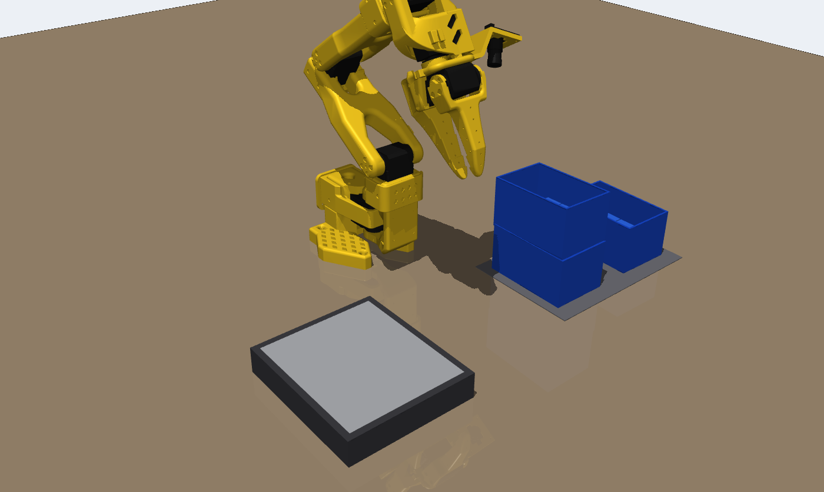
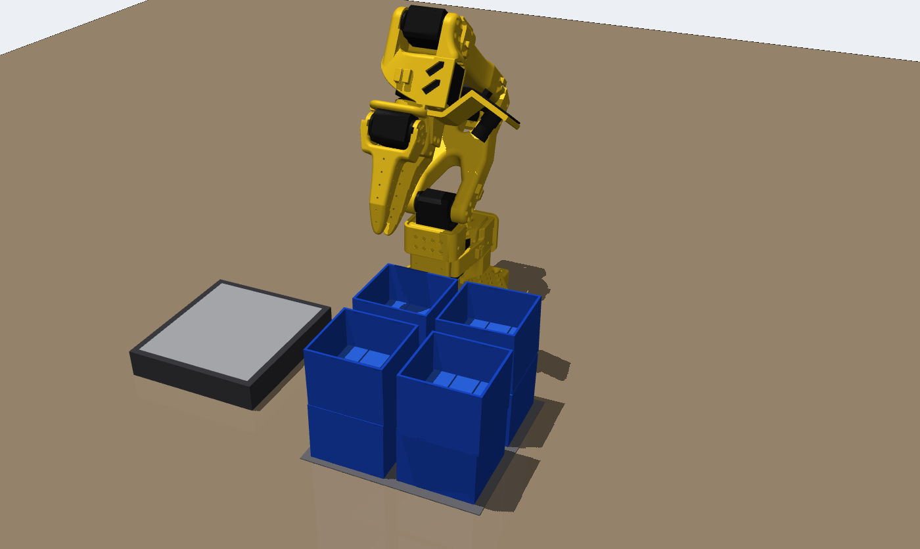
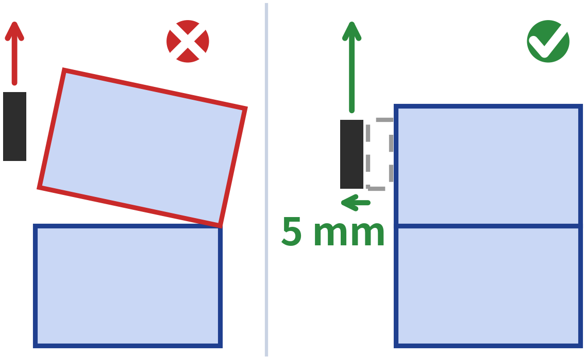
2026 대한전자공학회 추계학술대회 · 학부생 논문경진대회
ACT 모방학습 기반 스마트 팩토리 순차 적재에서
시연 일관성의 영향 분석
Analyzing the Effects of Demonstration Consistency on ACT-Based Sequential Stacking for Smart Factories
이지용, 고병철 계명대학교 컴퓨터공학전공
1
연구 배경 및 목표
5
제안 2. 학습 전 시연 일관성 점검
중소 공정은 고가 산업용 로봇 도입이 어려움 → 저가 로봇팔과 모방학습(ACT[1])으로 적은 시연에서 조작을 학습
순차 적재는 앞 단계가 놓은 적재함이 다음 단계의 출발점 → 작은 오차와 서로 다른 시연 동작이 단계마다 누적
목표: 모델 구조·학습 설정은 그대로 두고 시연의 일관성만으로 세 단계 연속 성공률을 높인다
그리퍼가 닫히는 순간의 손목 회전각을 시연마다 모아 작은 값부터 정렬하고, 이웃한 값 사이의 최대 간격 G를 잰다
G = max_{1≤i<N} (θ_{i+1} − θ_{i}) 잡는 방식이 둘로 갈리면 큰 빈 구간 → 학습 없이 시연만으로 점검
2
캡스톤 시스템 구성
색 분류
컨베이어
파랑 큐브만
저울 숫자 판독
YOLOv8n ·
Jetson Orin Nano
118 g 이상
TCP 트리거
SO-101 로봇팔
단계별 ACT
1층 → 옆 → 2층
순차 적재
무게 확인 재시도: 저울에 60 g 이상 남으면 그 단계를 다시 실행 →
86.3%
숫자 탐지 mAP50
91.7%
118 g 분류 정확도 (55/60)
약 810 ms
인식 → 로봇 명령
무게 인식은 실제 장치에서 측정 (조건별 20회, 총 60회)
3
시뮬레이션으로 재현 (MuJoCo)
손목 카메라
6
실험 결과 (시뮬레이션)
28% → 99.0%
세 단계 연속 성공률 (시연 100회)
200/200
무게 확인 재시도까지 적용
상단 카메라
규칙을 하나씩 추가 (단계당 시연 100회)
시연 수를 늘리면?
팔레트 (쌓는 곳)
저울 (집는 곳)
로봇팔이 고장 나 캡스톤 시스템을 그대로 재현: 공식 SO-101 모델, 같은 카메라 위치·30 Hz 제어, 적재함 64×64×52 mm·123 g
적재함 위치 ±20 mm·각도 ±20° 무작위, 단계마다 스크립트 시연 100회로 ACT 학습 (LeRobot[2])
4
제안 1. 시연 설계 규칙 3가지
시연을 늘려도 일관성이 없으면 오히려 하락 (200회 36%) → 양보다 일관성
① 여유 두고 잡기
벽에 바짝 붙여 내려가면 3 mm만 어긋나도 벽 위에 얹힘 → 벽 바깥 9 mm에서 내려감
연속 성공률 28% → 62%
7
다양한 환경으로 확장
② 늘 같은 곳 잡기
가장 가까운 벽을 잡으면 +7°·+9°처럼 비슷한 장면에서 잡는 벽이 바뀜 → 항상 같은 벽
연속 성공률 62% → 82%
잡동사니 책상 92%
공장형 장면 90%
조명·책상 변화 98%*
③ 놓고 물러나기
놓자마자 올라가면 집게가 적재함을 끌어 올려 기울임 → 5 mm 물러난 뒤 올라감
연속 성공률 82% → 96%
손잡이 컵 88%
직사각형 상자 100%
8칸 팔레트 95%
세 단계 연속 성공률 (팔레트: 8칸을 모두 쌓은 비율 38/40). *15개 조건의 단계별 평균. 각 환경의 시연을 더해 학습
8
결론 및 향후 연구
모델은 그대로 두고 시연 규칙만 바꿔 세 단계 연속 성공률 28% → 99.0%, 무게 확인 재시도로 200/200
학습 전 손목 각도 간격 G로 상충하는 시연을 찾음 → 시연은 양보다 일관성
한계: 로봇 조작은 시뮬레이션·스크립트 시연 결과 → 실제 로봇과 사람 원격조작 시연으로 검증 예정
참고문헌
[1] T. Z. Zhao et al., “Learning Fine-Grained Bimanual Manipulation with Low-Cost Hardware,” RSS, 2023.
[2] R. Cadene et al., “LeRobot,” 2024, github.com/huggingface/lerobot
[3] S. Belkhale, Y. Cui, D. Sadigh, “Data Quality in Imitation Learning,” NeurIPS, 2023.
[4] E. Todorov, T. Erez, Y. Tassa, “MuJoCo: A Physics Engine for Model-Based Control,” IROS, 2012.
본 과제(결과물)는 2026년도 교육부 및 대구광역시의 재원으로 RISE센터의 지원을 받아 수행된 지역혁신중심 대학지원체계(RISE)의 결과입니다.(과제관리번호: 2026-RISE-03-002)

